Slide 2
WPF e Windows Forms no .Net Core 3 o que isso vai me ajudar?
Cleiton Felipe de Moraes
@cleiton_felipe

Slide 3
Cleiton Felipe de Moraes
Software Engineer na GFT
+|- 10 anos de experiência em desenvolvimento de software
Sou um pai do Pedro (anjo azul), casado, sorocabano que mora em Curitiba e torce para o Cruzeiro
Sou nerd e já fui graffiteiro e skatista...
Trabalho com desenvolvimento desde 2009 e já trabalhei com várias tecnologias como Java, PHP, ASP Clássico e hoje sou focado na plataforma .Net (Web/Desktop/Mobile/Server) e Azure e estudando GCP e AWS..

Slide 4
Agenda – Parte 1
Atualizações no desenvolvimento de app´s Desktop do Windows
Por que você deve se preocupar com o .Net Core para app´s Desktop
.NET Core ou .NET Framework para minha app
Tolling para app´s desktop com .NET Core
WinForms designer Preview 1

Slide 5
Agenda – Parte 2
Compartilhando dia-a-dia
Situação atual
O que o .Net Core nos ajudou e não ajudou
O que o .Net Core 3 vai nos ajudar
Demo e comparação

Slide 6
Parte 1

Slide 7
Atualizações para o desenvolvimento de aplicações Windows (WPF / Win Forms)
Bibliotecas modernas
Visual moderno
analytics
Boa performance
Integração com devices modernos
diagnósticos
Novas features na linguagem
deployment e
distribuição
aproveitando os recursos da plataforma moderna

Slide 8
Por que você deve se preocupar com o .Net Core para app´s Desktop

Slide 9
Por que .NET Core para desktop
.NET Core é o futuro do .NET
.NET Core –features especificas
Deploy de diferentes versões do .Net Core funcionando em paralelo
Aplicativos independentes
Ezecutaveis de arquivo único
Aplicativos menores
…e outras coisas a mais

Slide 10
Qual escolher: .NET Framework ou .NET Core?
Aplicativos Novos
.NET Core
Aplicativos finalizados apenas em manutenções
OK Podemos deixar com .NET Framework (atenção)
Aplicativos existentes ainda em desenvolvimento
Considere portar para .NET Core

Slide 11
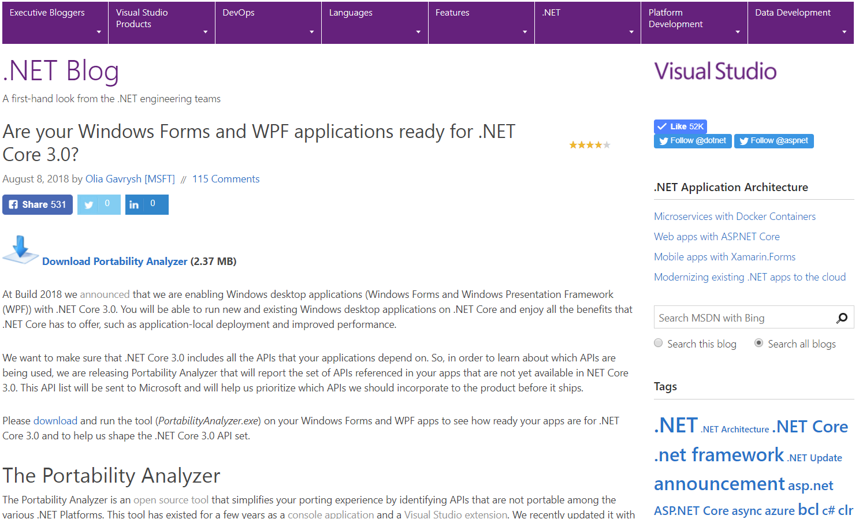
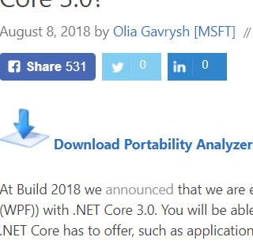
Quão compatível meu aplicativo é com .NET Core?
Portability Analyzer
will show all APIs from your code that are not in .NET Core 3.0
https://aka.ms/portabilityAnalyzer

Slide 12
Demo: Portability Analyzer

Slide 13

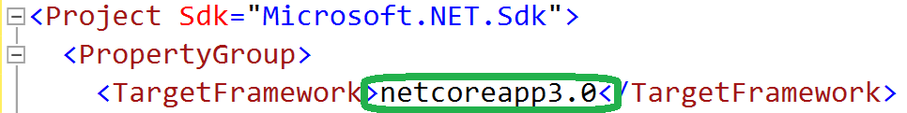
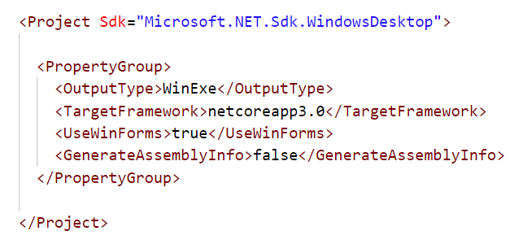
Porting
Porting to .NET Core\Standard is done by updating
If your .csproj file has old style, first migrate it to the new SDK-style

Slide 14
Porting by hand
If you have packages.config, right-click & “Migrate packages.config to PackageReference”
Update content of .csproj file with a .csproj file from blank .NET Core project
Add the references and resources from the old .csproj file:
<PackageReference>
<ProjectReference>
<Content>, <Resource>,…

Slide 15
Porting with Try Convert
Run from command line:
.\try-convert.exe -p “<path to your .csproj file>"

Slide 16
Demo: Try Convert

Slide 17
Windows Compatibility Pack
NuGet package Microsoft.Windows.Compatibility
Can be referenced from .NET Core & .NET Standard
Has ~21k APIs (Windows-only as well as cross-platform)
Contents
ACLs
Code Pages
CodeDom
Configuration
Crypto
DirectoryServices
EventLog
MEF
Odbc
Perf Counters
Permissions
…
Ports
Registry
Runtime Caching
WCF
Windows Services

Slide 18
Demo: XAML Designer for .NET Core

Slide 19

WinForms Designer Preview 1
https://aka.ms/winforms-designer
Common controls and base operations
Further monthly previews
Too early to port if you use designer a lot
Give us your feedback via Visual Studio feedback channel

Slide 20
Demo: WinForms Designer for .NET Core

Slide 21
Parte 2

Slide 22
Compartilhando dia-a-dia

Slide 23
Compartilhando dia-a-dia
Manutenção em aplicações
Nuvem (Azure Function, Storage, Databases, etc)
Web (Intranets, Extranets e Web API)
Banco de dados
Serviços Windows
Aplicações Desktops (internas e externas)

Slide 24
Situação Atual

Slide 25
Situação Atual
Migrando todas as aplicações que tinham suas esteiras de CI/CD no AWS com Go para Azure Devops
Migrando todas as aplicação de .Net Framework para .Net Core

Slide 26
O que o .Net Core nos ajudou e não ajudou

Slide 27
O que o .Net Core 3 vai nos ajudar?

Slide 28
Demo e comparação

Slide 29
Dúvidas?

Slide 30

Onde me encontrar?
Twitter: @Cleiton_felipe
Medium: @Cleiton_felipe
Github: cleitonfelipe
Facebook: Cleiton Felipe de Moraes
Cleiton.De-Moraes@gft.com
Omehe.Cleiton@Hotmail.com

